Slide 1

Proyecto de Implementación de Sistema WEB de gestión de ventas para la empresa “RAPIMOTORS”
Curso: Desarrollo de Servicios Web I
Docente: Jose Miguel Flores Ingaruca
Sección: TEK | V Ciclo | 2024 - 1
Integrantes:
Malpartida Lopez, Nestor Giovani

Slide 2
Tabla de Contenido
01.
02.
03.
INTRODUCCIÓN
Acerca de la empresa
DIAGNÓSTICO
Problemáticas
PROPUESTA
Aporte para generar un cambio en TI

Slide 3
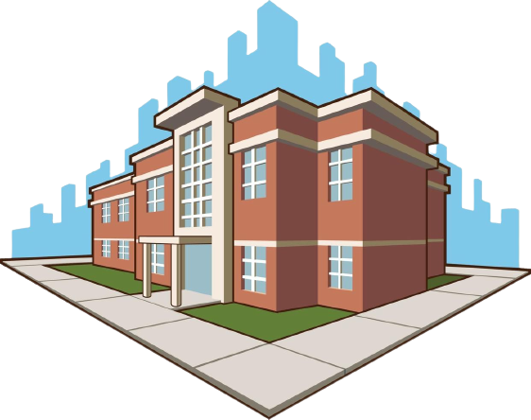
01.
INTRODUCCIÓN

Slide 4

PRESENTACIÓN
El instituto “TechNova” lleva años en la industria de la educación de carreras técnicas bajo la misma metodología de matrículas para los alumnos.

Slide 5

02.
Diagnóstico

Slide 6

PROBLEMÁTICAS
Entrada manual de la gestión de matrículas la cual puede estar propensa a errores.
Falta de herramientas digitales para agilizar el proceso.
Problemas de asignación de cursos debido a las problemáticas ya mencionadas.

Slide 7

03.
Propuesta

Slide 8

SISTEMA WEB
Elaborado para la institución con el propósito de que secretaría pueda tener de manera más visual todas las sedes, carreras, ciclos, turnos, docentes y cursos disponibles para la gestión de matrículas

Slide 9

BENEFICIARIOS DIRECTOS
Personal Administrativo
Alumnos

Slide 10

BENEFICIARIOS INDIRECTOS
Personal Administrativo

Slide 11


OBJETIVOS
Reducir el tiempo promedio de la gestión de matrículas en un 60%
El desarrollo de una aplicación web integral para la gestión de matrículas
Mejorar precisión de asignación de cursos y gestión académica

Slide 12
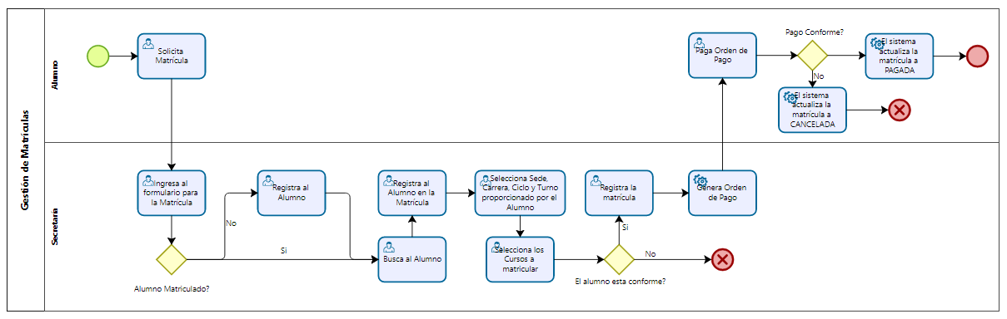
Modelado y Notación del Proceso de Negocio(BPMN)

Slide 13
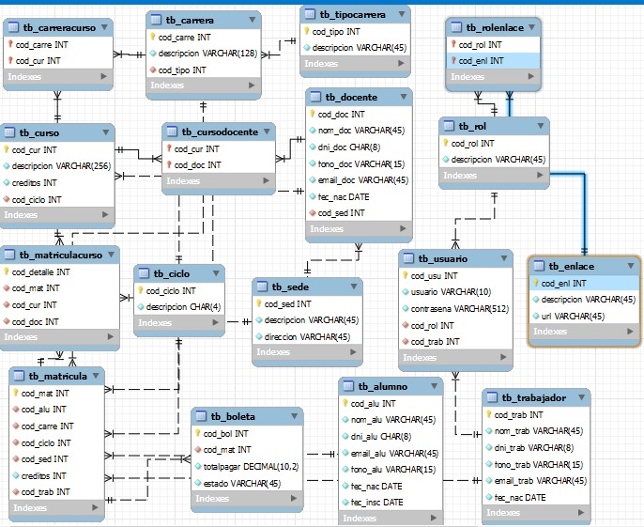
Base de Datos

Slide 14
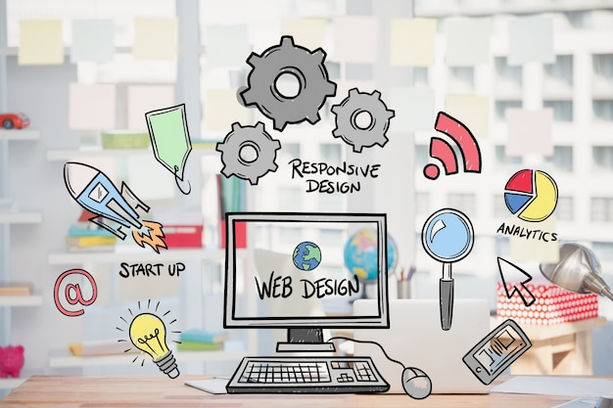
Funcionamiento del Sistema

Slide 15
CONCLUSIONES
La implementación del Sistema Web ha optimizado notablemente el proceso de gestión de matrículas
El sistema proporciona la información relevante y oportuna para una correcta toma de decisiones al momento de gestionar las matrículas
La solución aborda efectivamente el problema y mejora la precisión de la gestión académica

Slide 16
RECOMENDACIONES
Evaluación Continua
Recopilar información de los usuarios para con esa retroalimentación realizar los ajustes necesarios para la optimización del sistema.
Capacitación del Personal
Brindar la capacitación adecuada al personal que usará el sistema asegurándose que comprenden completamente su uso de manera efectiva.
Actualizaciones Periódicas
Considerar la posibilidad de realizar actualizaciones y mejoras periódicas del sistema para mantenerla al día con los avances tecnológicos.

Slide 17
GRACIAS

